Slide 1





GIẢI HỆ HAI PHƯƠNG TRÌNH
BẬC NHẤT HAI ẨN
TOÁN LỚP 9

Slide 2

Nội dung bài học
1, Giải hệ phương trình bằng
phương pháp thế
+
=
+
=
2, Giải hệ phương trình bằng
phương pháp cộng đại số
+
=
+
=

Slide 3
PHƯƠNG PHÁP CỘNG ĐẠI SỐ
x + y = 7
(1)
?1
Giải hệ phương trình
x – y = 1
(2)
Các hệ số của y trong hai phương trình (1) và (2) có đặc điểm gì?
Hệ số của y trong hai phương trình đối nhau.
Cộng từng vế hai phương trình của hệ, ta nhận được phương trình:
(x + y) + (x – y) = 7 + 1
x + y + x – y = 8
2x = 8

Slide 4
PHƯƠNG PHÁP CỘNG ĐẠI SỐ
x + y = 7
(1)
?1
Giải hệ phương trình
x – y = 1
(2)
Cộng từng vế hai phương trình của hệ, ta nhận được phương trình:
(x + y) + (x – y) = 7 + 1
2x = 8
x = 4
Giải phương trình nhận được để tìm nghiệm của hệ phương trình.
Thay x = 4 vào (1) ta được:
4 + y = 7 hay y = 3.
Vậy hệ phương trình đã cho có nghiệm (4 ; 3).

Slide 5

PHƯƠNG PHÁP CỘNG ĐẠI SỐ
Cách giải hệ phương trình bằng phương pháp cộng đại số:
Để giải một hệ hai phương trình bậc nhất hai ẩn có hệ số của cùng một ẩn nào đó trong hai phương trình bằng nhau hoặc đối nhau, ta có thể làm như sau:
Cộng hay trừ từng vế của hai phương trình trong hệ để được phương trình chỉ còn chứa một ẩn.
1
Giải phương trình một ẩn vừa nhận được, từ đó suy ra nghiệm của hệ phương trình đã cho.
2

Slide 6
PHƯƠNG PHÁP CỘNG ĐẠI SỐ
Cách giải hệ phương trình bằng phương pháp cộng đại số:
Để giải một hệ hai phương trình bậc nhất hai ẩn có hệ số của cùng một ẩn nào đó trong hai phương trình bằng nhau hoặc đối nhau, ta có thể làm như sau:
Cộng hay trừ từng vế của hai phương trình trong hệ để được phương trình chỉ còn chứa một ẩn.
1
Giải phương trình một ẩn vừa nhận được, từ đó suy ra nghiệm của hệ phương trình đã cho.
2

Slide 7
PHƯƠNG PHÁP CỘNG ĐẠI SỐ
-2x + 5y = 12
(1)
?2
Giải hệ phương trình
2x + 3y = 4
(2)
Cộng từng vế hai phương trình ta được 8y = 16, suy ra y = 2.
1
Thế y = 2 vào phương trình thứ hai ta được 2x + 3 . 2 = 4
2
hay 2x = -2, suy ra x = -1.
Vậy hệ phương trình đã cho có nghiệm là (-1 ; 2).

Slide 8
PHƯƠNG PHÁP CỘNG ĐẠI SỐ
3x + 6y = -9
(1)
?3
Giải hệ phương trình
3x + 4y = -5
(2)
Trừ từng vế hai phương trình (1) và (2), ta nhận được phương trình:
2y = -4, tức là y = -2
Thế y = -2 vào phương trình (2), ta được: 3x + 4.(-2) = -5
3x – 8 = -5
x = 1
Vậy hệ phương trình đã cho có nghiệm (x ; y) = (1 ; -2).

Slide 9
PHƯƠNG PHÁP CỘNG ĐẠI SỐ
3x + 2y = 4
(1)
?4
Giải hệ phương trình
-2x + 3y = -7
(2)
Nhân hai vế của phương trình (1) với 2 và nhân hai vế của phương trình (2) với 3 , ta được hệ phương trình sau:
6x + 4y = 8
(3)
-6x + 9y = -21
(4)
Cộng từng vế hai phương trình (3) và (4), ta được phương trình:
13y = -13

Slide 10
PHƯƠNG PHÁP CỘNG ĐẠI SỐ
3x + 2y = 4
(1)
?4
Giải hệ phương trình
-2x + 3y = -7
(2)
Giải phương trình 13y = -13, ta có: y = -1.
Thế giá trị y = -1 vào phương trình (1), ta được phương trình:
3x + 2 . (-1) = 4
3x – 2 = 4
x = 2
Vậy hệ phương trình đã cho có nghiệm (x ; y) = (2 ; -1).

Slide 11
PHƯƠNG PHÁP CỘNG ĐẠI SỐ
nhân 2
3x + 2y = 4
(1)
?4
Giải hệ phương trình
-2x + 3y = -7
(2)
nhân 3
CHÚ Ý
Trường hợp trong hệ phương trình đã cho không có hai hệ số của cùng một ẩn bằng nhau hay đối nhau, ta nhân hai vế của mỗi phương trình với một số thích hợp (khác 0) để sử dụng phương pháp cộng đại số.

Slide 12
PHƯƠNG PHÁP CỘNG ĐẠI SỐ
3x + 2y = 7
(1)
?5
Giải hệ phương trình
2x – 3y = -4
(2)
Nhân hai vế của phương trình thứ nhất với 3 và nhân hai vế của phương trình thứ hai với 2, ta được:
9x + 6y = 21
4x – 6y = -8
Cộng từng vế hai phương trình của hệ mới, ta được 13x = 13
hay x = 1.
Thế x = 1 vào phương trình thứ nhất của hệ đã cho, ta có 3.1 + 2y = 7, suy ra y = 2.

Slide 13
PHƯƠNG PHÁP CỘNG ĐẠI SỐ
3x + 2y = 7
(1)
?5
Giải hệ phương trình
2x – 3y = -4
(2)
Nhân hai vế của phương trình thứ nhất với 3 và nhân hai vế của phương trình thứ hai với 2, ta được:
9x + 6y = 21
4x – 6y = -8
Cộng từng vế hai phương trình của hệ mới, ta được 13x = 13
hay x = 1.
Thế x = 1 vào phương trình thứ nhất của hệ đã cho, ta có 3.1 + 2y = 7, suy ra y = 2.
Vậy hệ phương trình đã cho có nghiệm (x ; y) = (1 ; 2).

Slide 14
PHƯƠNG PHÁP CỘNG ĐẠI SỐ
3x – 5y = 2
(1)
?6
Giải hệ phương trình
-6x + 10y = -4
(2)
Chia hai vế của phương trình thứ hai cho 2 , ta được hệ mới
3x – 5y = 2
-3x + 5y = -2
Cộng từng vế hai phương trình của hệ mới ta có 0x + 0y = 0.
Hệ thức này luôn thoả mãn với các giá trị tuỳ ý của x và y.
3
2
Với giá trị tuỳ ý của x, ta có: 3x – 5y = 2, suy ra y =
x
–
5
5
x ;
3
2
, x tùy ý.
Vậy hệ phương trình đã cho có nghiệm là
x
–
5
5

Slide 15
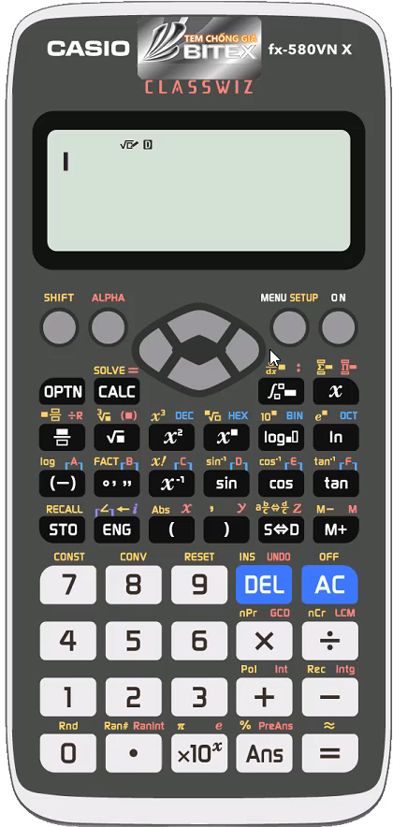
Sử dụng máy tính cầm tay
Ta có thể tìm nghiệm (đúng hoặc gần đúng) của hệ hai phương trình bậc nhất hai ẩn bằng cách sử dụng máy tính cầm tay. Mỗi loại máy tính khác nhau có thể có các phím khác nhau. Tuy nhiên, đều có quy tắc chung là phải mở chương trình giải hệ phương trình bậc nhất hai ẩn rồi mới nhập dữ liệu.
?6
Giải hệ phương trình
x – 3y = 2
-2x + 5y = 1
w912
1=p3=2=
p2=5=1==

Slide 16


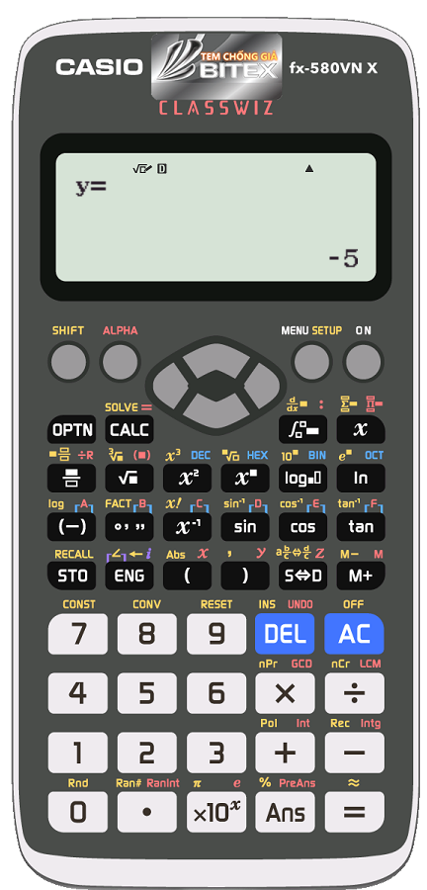
Sử dụng máy tính cầm tay
w9121=p3=2=p2=5=1==
?6
Giải hệ phương trình
x – 3y = 2
-2x + 5y = 1
Vậy nghiệm của hệ phương trình là
(x ; y) = (-13 ; -5).
Màn hình hiện ra x = -13.
Ấn tiếp phím = màn hình hiện ra y = -5.

Slide 17


MỞ ĐẦU
Một nhóm khách vào cửa hàng bán trà sữa. Nhóm khách đó đã mua 6 cốc trà sữa gồm trà sữa trân châu và trà sữa phô mai. Tổng số tiền nhóm khách thanh toán là 188 000 đồng.
Nhóm khách đó đã mua bao nhiêu cốc trà sữa mỗi loại?
x + y = 6
28x + 33y = 188
28 000 đồng
33 000 đồng
x (cốc)
y (cốc)
28x (nghìn đồng)
33y (nghìn đồng)

Slide 18
Cảm ơn sự theo dõi của các em
Hẹn gặp lại các em trong các bài học tiếp theo
TOÁN LỚP 9

